Slide 1
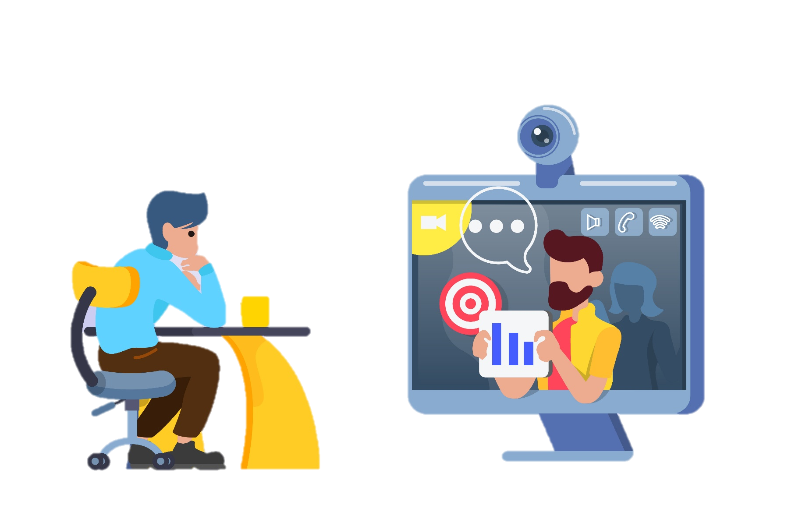
박 진 우
하나은행 화상 창구
- 손님의 공간에 열리는 창구
Notes:
안녕하십니까 반갑습니다.
손님의 공간에 열리는 창구, 하나은행 화상창구 라는 주제로 발표 드리게 된 박진우입니다. (9s)

Slide 2
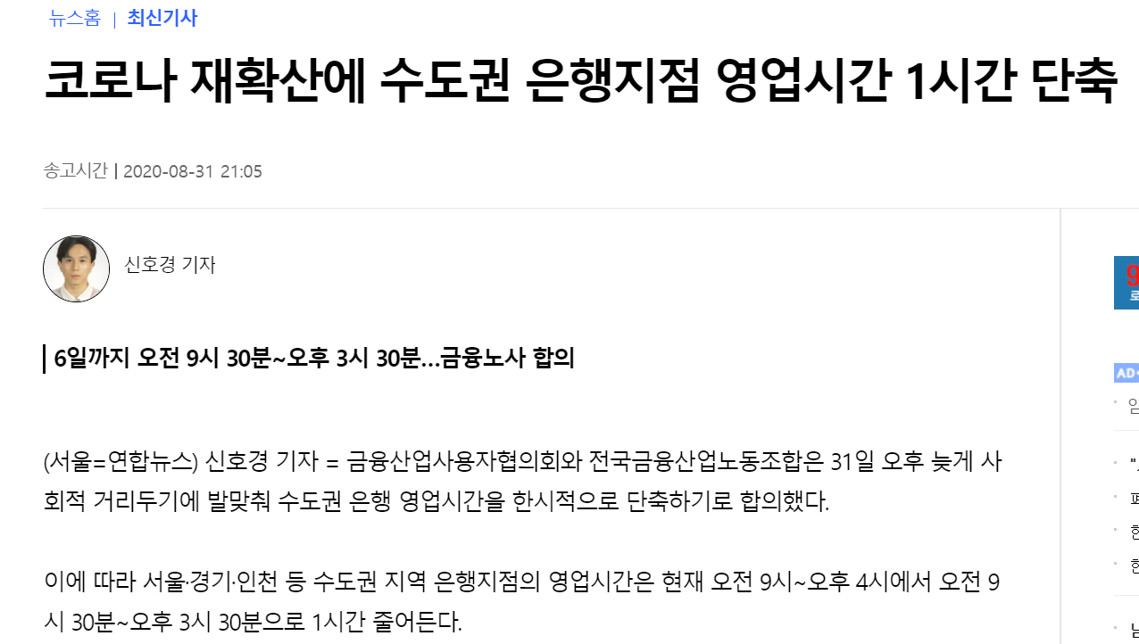
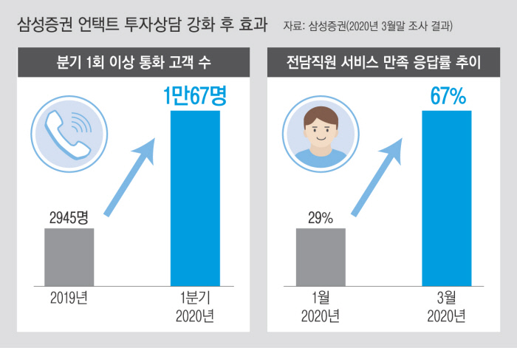
필요성
코로나로 인한 영업시간 단축
언택트 상담 도입 후 손님 수 증가 사례
Notes:
요즘 은행에 가는 일이 참 버거워진 것 같습니다.
실제로 코로나로 인해서 은행들도 영업시간이 단축되고 있는 현황인데요.
이러한 현황 속에서 몇몇 기업들은 언택트 상담을 도입하여 손님의 수가 증가하는 등 긍정적 효과를 내고 있다고 합니다. 이러한 자료를 보고 (18s) / 27s

Slide 3
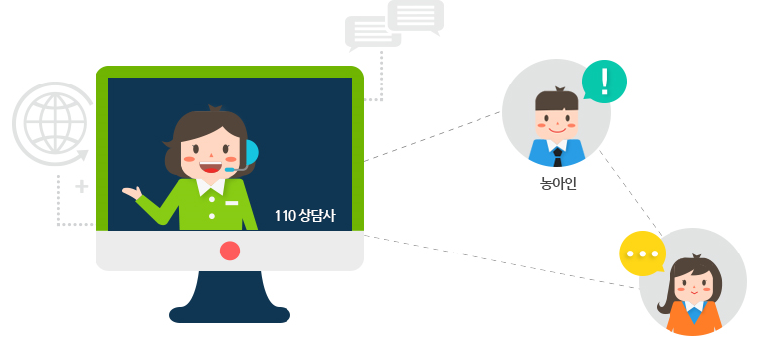
하나은행 화상 창구
손님
텔러
손님이 창구업무를 자신의 공간에서 화상화면을 통해 처리할 수 있는 웹 서비스
Notes:
손님이 창구업무를 자신의 공간에서 화상을 통해 처리할 수 있게 된다면 손님도, 은행도 이득이 되지 않을까? 하는 생각에 이번 프로젝트를 기획하게 되었습니다. (11s) / 38s

Slide 4

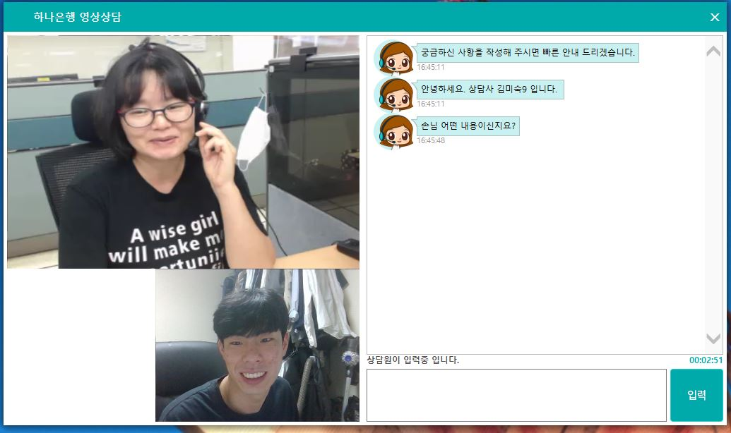




기존 문제점 및 개선안
기존 하나은행 화상 상담 채널
불편했던 점
시각 자료 없음
실제 금융 서비스 불가
개선안
화면 공유를 이용한 시각 자료 제공
입출력을 이용한 금융 서비스 가능
Notes:
본격적인 개발에 앞서서 기존 하나은행에서 운영되고 있는 화상상담 채널을 이용해보았는데요.
이때에 상품에 대한 시각자료가 없었다는 점, 그리고 실제 가입등의 금융서비스가 안된다는 점이 불편했던 것 같습니다.
저는 이런 점을 개선해서 개발해보았습니다.
상담사분에게 직접 설명을 들을 수 있는 것은 좋았지만,
설명해주시는 상품에 대한 시각자료는 없이 음성으로만 설명이 되어 상품을 단번에 파악하기 어려웠던 점과,
그렇게 설명들은 상품에 대해 실제로 가입하는 기능이 없어서 아쉬웠던 것 같습니다.
그래서 저는 이러한 점을 개선해보았습니다.(25s) 1m 3s
그래서 이러한 점들을 개선해서, 텔러가 자신의 화면을 공유해서 손님께 상품을 설명드릴수 있는 기능과
그렇게 설명드린 상품에 손님이 가입하는 기능을 추가해보았습니다.
(36s)

Slide 5

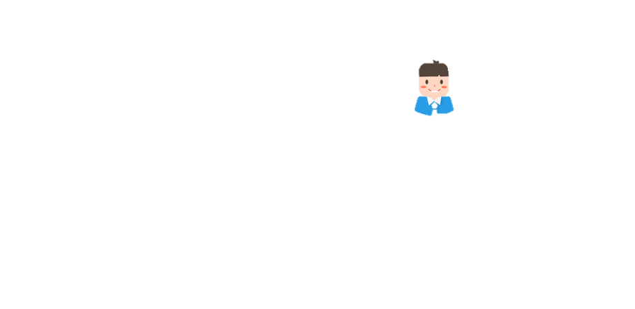

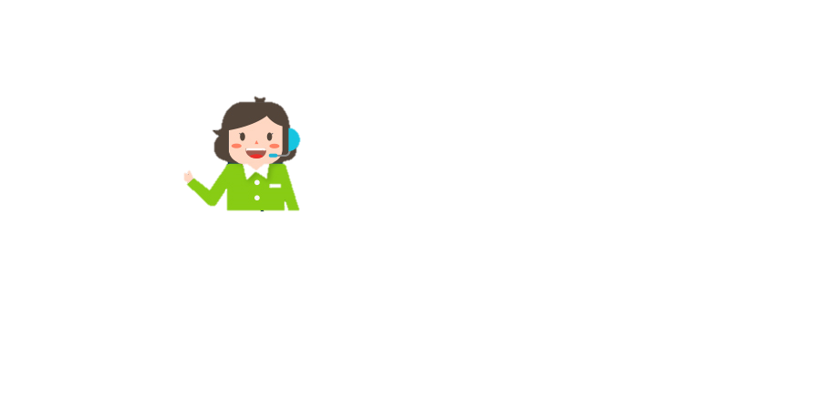


시나리오 및 기능
2. 영상, 음성, 화면 공유
1. 손님과 텔러의 매칭
2. 영상, 음성, 화면 공유
1. 손님과 텔러의 매칭
3. 손님에게 금융서비스 제공
4. 상담 기록 남기기 & 채널 연동
3. 손님에게 금융서비스 제공
4. 상담 기록 남기기 & 채널 연동
통합상담관리 채널
통합상담관리 채널
report
예금가입?
report
예금가입?
****
****
Notes:
그렇게 만들게 된 프로그램의 시나리오 및 기능입니다.
우선 상담을 원하는 손님과 텔러가 매칭이 되고 가상의 창구가 만들어집니다.
그렇게 만들어진 창구에서는 화상과 화면을 공유하여 상담이 이루어지고,
금융상품에 가입하거나, 제신고 업무등 손님에게 금융서비스를 제공합니다.
상담이 끝난 후에는 텔러가 상담에 대한 기록을 남기게 되는데, 이 기록은 이후에 발표할 이진희 학생의 통합상담관리채널과 연동되어 해당 채널에서 조회가 가능합니다. / 34s. 1m 40s

Slide 6
적용 기술
1. 손님과 텔러의 매칭
2. 영상, 음성, 화면 공유
3. 손님에게 금융서비스 제공
4. 상담 기록 남기기 & 채널 연동
통합상담관리 채널
예금가입?
report
****
Notes:
네 그래서 이러한 기능을 어떻게 개발했는지, 각 단계별 적용된 기술에 대해서 말씀드리고자 합니다.
손님과 텔러가 매칭이 되어 창구가 생성되는 기능에는 (10s) / 1m 50s

Slide 7


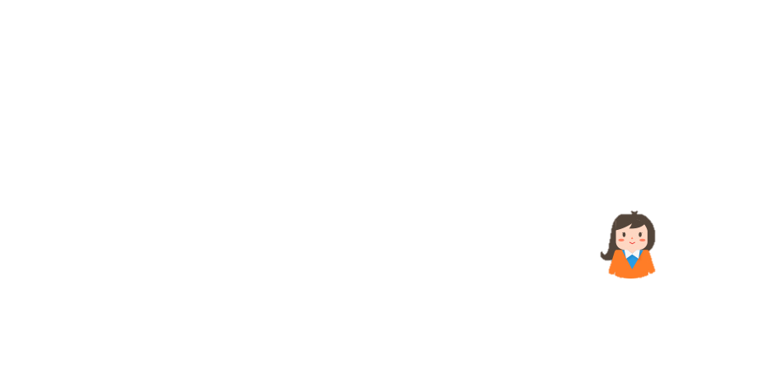
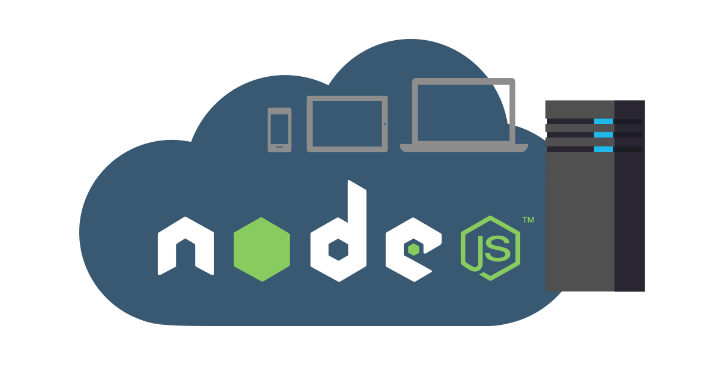
적용 기술 – Node.JS
1. 손님과 텔러의 매칭
client
서버 내 알고리즘
teller
Node.JS
connect
buffer
buffer
connect
clients
tellers
disconnect
length > 0
disconnect
창구
창구
New Room
Notes:
Node.JS 서버와 웹 소켓을 이용해서 구현해보았습니다.
하나의 창구만 대응되는 것이 아니라 여러 손님과 텔러가 접속 그리고 해제하면서 여러 창구가 만들어지고 관리할 수 있는 서버를 구현해보았습니다.
23s
그리고 소켓 서버를 한 층 이용해서 손님은 자신의 앞에 몇 명의 손님이 남았는지, 텔러는 몇 명이 상담 대기중인지 실시간으로 확인할 수 있습니다.
어필 하고 싶은거?
새로운 개념 잘 익힌다.
손님과 텔러의 매칭 알고리즘을 직접 짜봤는데 버그가 많이 걸려서 애먹었다.
비동기 관련 이슈.
서버 프로그램을 개발하는데에 손님과 텔러가 들어오고 나가는 시점이 참 어려웠는데 완벽하진 않지만 그래도 열심히 만들었다.
손님이 들어오고 나가는 걸 실시간으로 알 수가 있다.
여기서 시간 제일 많이 먹었다를 web rtc에서 묶어 말하기.

Slide 8
적용 기술
1. 손님과 텔러의 매칭
2. 영상, 음성, 화면 공유
3. 손님에게 금융서비스 제공
4. 상담 기록 남기기 & 채널 연동
통합상담관리 채널
예금가입?
report
****
Notes:
그렇게 만들어진 창구에서 영상과 화면을 공유하는 기능에는 5s

Slide 9




적용 기술 - WebRTC
2. 영상, 음성, 화면 공유
WebRTC 동작 순서
Signal Channel
client
teller
Node.JS
Signal channel
Media + Network
HTTPS
HTTPS
Media Streaming Server
offer
Media + Network
Media + network
Media + network
answer
Streaming Server
Notes:
자바스크립트의 api인 웹 rtc라는 기술을 사용해보았습니다.
소켓 서버를 통해서 서로의 미디어 장치 정보와, 네트워크 정보를 교환하면 스트리밍이 가능한 채널을 만들어주는 api인데요
앞의 node.JS, 웹 소켓과 더불어서 새로운 개념을 이해하는게 참 어려웠는데 교수님이 공식 문서를 읽는 방법을 알려주신 덕분에 정확한 개념으로 차근차근 구현해낼 수 있었습니다. 25s
스트리밍 서버 밑에 자료 왔다 갔다 하는거랑 외부서버 추가
여기 내용 머리속에 집어넣기.
줌과의 차이점. 공통점
간단한 소개.(구글~)
다자통신 방식도 생각해보기.
라이선스 관련 이슈
webRTC 단점

Slide 10
적용 기술
1. 손님과 텔러의 매칭
2. 영상, 음성, 화면 공유
3. 손님에게 금융서비스 제공
4. 상담 기록 남기기 & 채널 연동
통합상담관리 채널
예금가입?
report
0
****
Notes:
다음으로 손님에게 금융서비스를 제공드리는데에는

Slide 11

















적용 기술 - Spring
3. 손님에게 금융서비스 제공
FRONT
BACK
예금 가입 해주세요.
비밀번호 변경해주세요.
HASH(SHA-256)
정보 변경
SMS 인증
서비스 가입
신분증 저장
Notes:
다음과 같은 기능들이 있는데
이 기능들은 수업시간에 열심히 배운 3-tier 구조와 spring을 통한 mvc 패턴을 이용해서 구현해보았습니다.
제신고, 서비스 가입, SMS인증, 신분증 저장, 로그를 남기는 등의 기능이 있습니다.

Slide 12
적용 기술
1. 손님과 텔러의 매칭
2. 영상, 음성, 화면 공유
3. 손님에게 금융서비스 제공
4. 상담 기록 남기기 & 채널 연동
통합상담관리 채널
예금가입?
report
0
****
Notes:
마지막으로 상담 기록을 남기고, 채널을 연동하는 기능에는

Slide 13




적용 기술 – Rest API
4. 상담 기록 남기기 & 채널 연동
Input
REST API
20200523
20200628
02
박진우
api key + 전문
request
시작일
종료일
업무분류
적요
response
전문
통합상담관리 채널
화상창구 채널
통합상담관리 채널
화상창구
json
output
Report
ID | 이름
생년월일 | 대분류
업무분류 | 상담 제목
상담 기록 | 상담자 이름
상담자 사번 | 상담 채널
은행 DB
Notes:
REST API와 전문통신의 개념을 적용해보았습니다.
전문을 맞추거나, 데이터 폼을 맞추는 부분에서 제약조건이 많았지만 서로 배려해서 구현을 성공적으로 마칠 수 있었습니다.
통합상담관리 채널에서 전문을 던지면 해당 전문을 해석해서 해당 기록을 전송합니다.

Slide 14

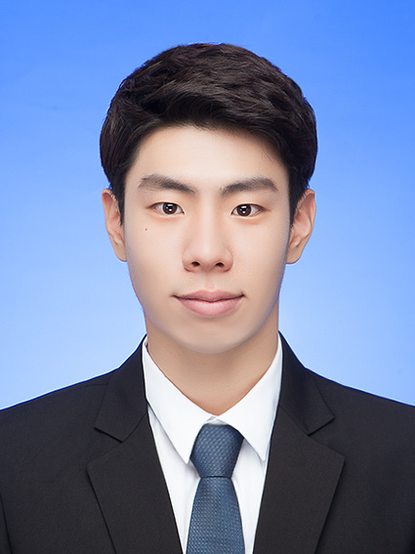
사 원 증
박 진 우
JAVA(Spring), JSP, DBMS, PL/SQL
Node.JS(Express), Web, Server
C, C++
감사합니다.
Notes:
이 교육이 시작되기 전 저는 C,C++만 할 수 있었는데,
이 교육을 마치고 프로젝트를 진행하면서 이렇게 다양한 언어를 쓰고, 다양한 관점에서 바라보는 시선을 얻게 된 것 같습니다.
발표 들어주셔서 진심으로 감사드리며 발표를 마치겠습니다.

